Slide 1




PDS
Computer Vision
Kubernetes
GPU-Nodes
https://github.com/siagianp
Open TofU-IaC
https://www.youtube.com/@AmelOline/videos
https://github.com/amelcharolinesgn2/Cloud-Infrastructures
https://github.com/amelcharolinesgn2/ClouD-Infrastructure-SISKA-2025
https://github.com/amelcharolinesgn2/CCNA-1-v7
https://github.com/amelcharolinesgn2/CCNA-2-v7
https://github.com/amelcharolinesgn2/CCNA-3-v7
https://github.com/amelcharolinesgn2/CCNA-4-v7
https://github.com/amelcharolinesgn2/ANJAR_CCNP_Lab
https://github.com/amelcharolinesgn2/CloudSim
https://github.com/amelcharolinesgn2/AWS Certificate
https://github.com/amelcharolinesgn2/OpenStack
https://github.com/amelcharolinesgn2/IoT_simulator-mqtt-NodeRed
Notes:
https://roadmap.sh/aws
https://roadmap.sh/aws
https://aws.amazon.com/what-is-cloud-computing/
https://www.ibm.com/think/topics/cloud-computing
3. https://www.ibm.com/topics/cloud-computing
4. https://csrc.nist.gov/pubs/sp/800/145/final
https://csrc.nist.gov/pubs/sp/800/145/final
https://docs.openstack.org/liberty/install-guide-rdo/overview.html

Slide 2

Introduction to Docker and Podman
WBC
Schedule
 | Setup | Download files required for the lesson
00:00 | 1. Introduction | What are containers? What is Docker and Podman? What are the differences?
00:10 | 2. Pulling Images | How are images downloaded? How are images distinguished?
00:25 | 3. Running Containers | How are containers run? How do you monitor containers? How are containers exited? How are containers restarted?
00:45 | 4. File I/O with Containers | How do containers interact with my local file system?
01:05 | 5. Coffee break | Coffee or tea?
01:20 | 6. Writing Dockerfiles and Building Images | How are Dockerfiles written? How are images built?
02:00 | 7. Removal of Containers and Images | How do you cleanup old containers? How do you delete images?
02:10 | 8. Using CMD and ENTRYPOINT in Dockerfiles | How are default commands set in Dockerfiles?
02:35 | 9. Bonus Episode: Building and deploying a Docker container to Github Packages | How to build a Docker container for python packages? How to share Docker images?
03:15 | Finish
OK
amelcharolinesgn2@gmail.com
Notes:
https://hsf-training.github.io/hsf-training-docker/

Slide 3
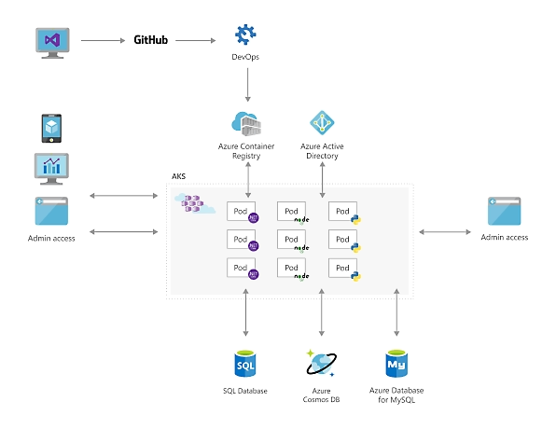

Slide 4
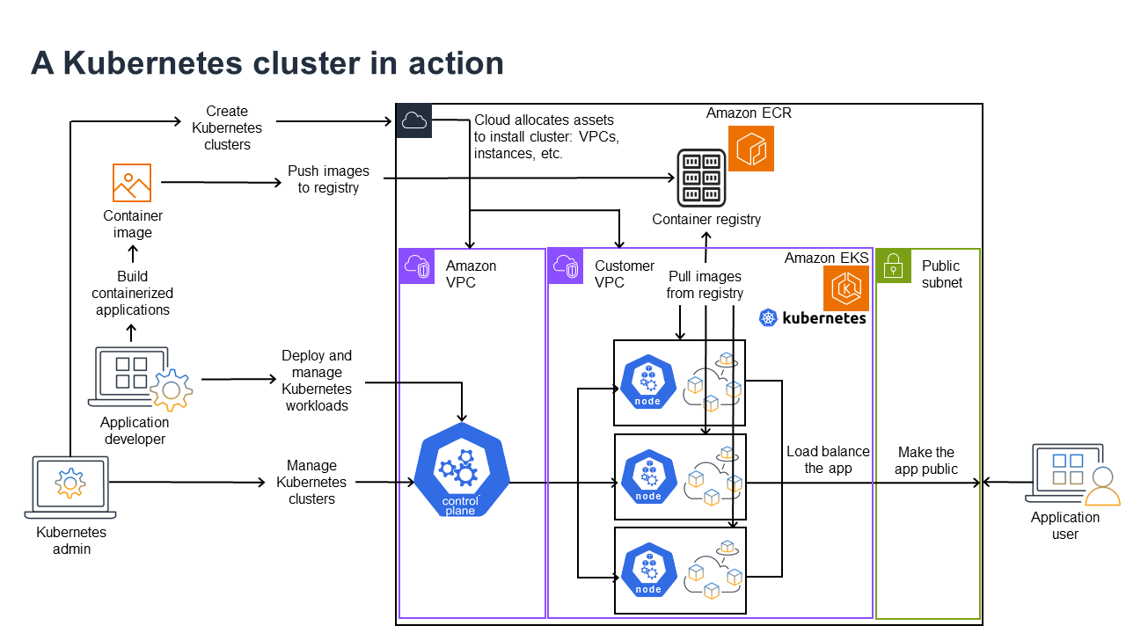
Konsep Kubernetes?
Multi-GPU training based PyTorch on Docker-container-Pods
Multi-GPU training based PyTorch on Docker-container-Pods
Topik
Mengapa Kubernetes?
Klaster
Beban kerja
Langkah selanjutnya
AWS
Menerapkan aplikasi pada beberapa mesin (menggunakan kontainer yang di-deploy di Pod)
Pantau kesehatan kontainer dan mulai ulang kontainer yang gagal
Skalakan kontainer ke atas dan ke bawah berdasarkan beban
Perbarui wadah dengan versi baru
Alokasikan sumber daya antar kontainer
Notes:
https://docs.aws.amazon.com/id_id/eks/latest/userguide/kubernetes-concepts.html
https://docs.aws.amazon.com/id_id/eks/latest/userguide/kubernetes-concepts.html

Slide 5
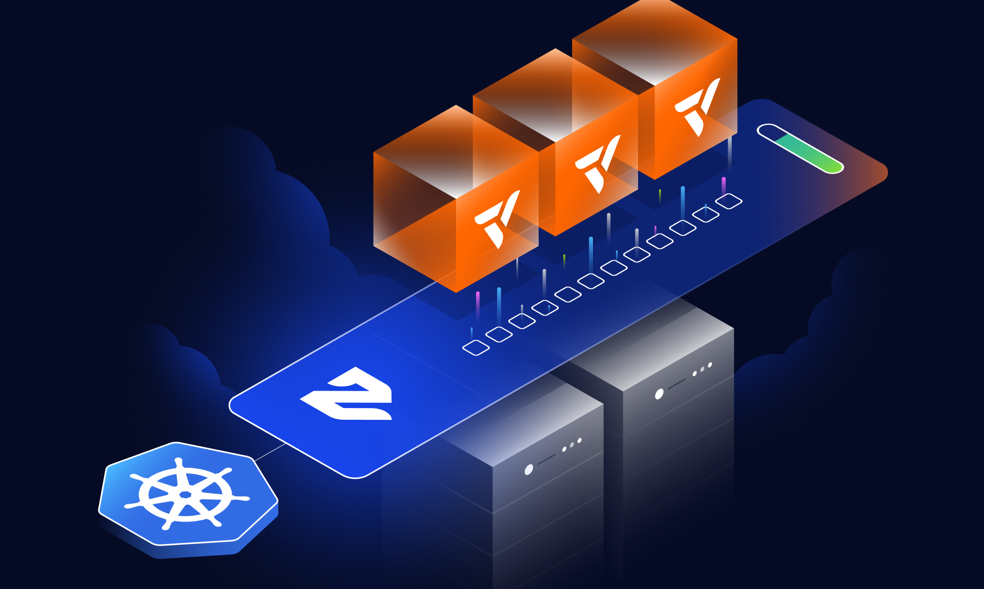
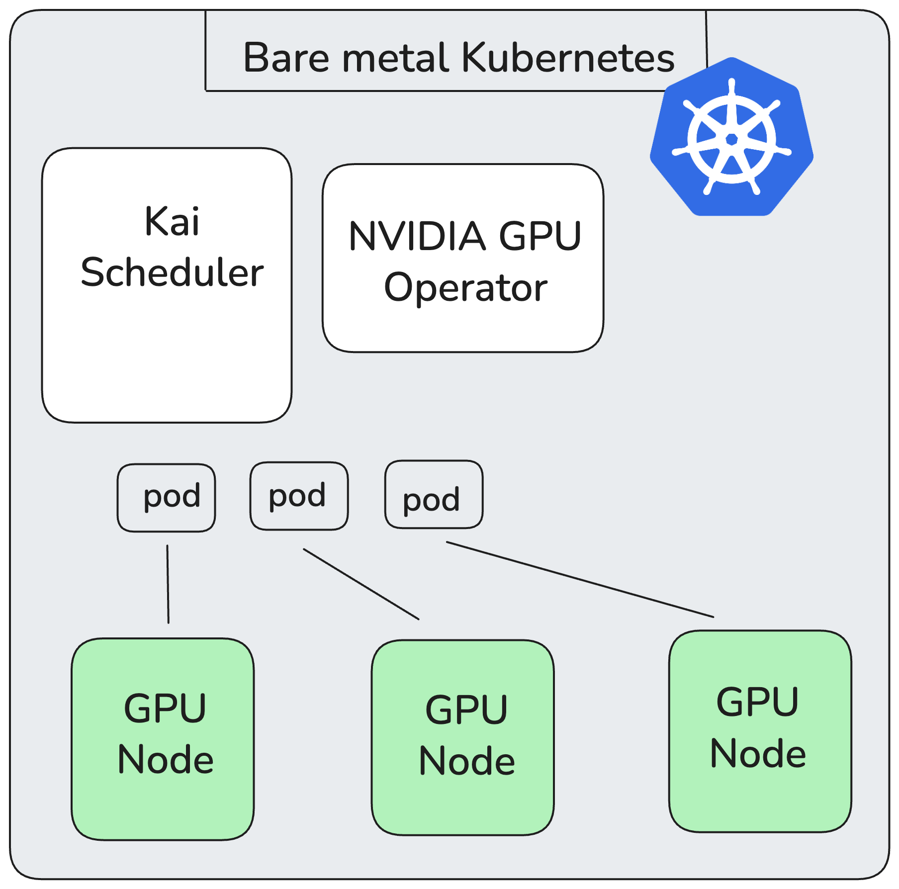
Bare Metal Kubernetes with GPU
WBC
Table of Contents
  The Current State of Bare Metal Kubernetes with GPU
  Shared Nodes Mode (Default vCluster Mode)
  Dedicated Nodes via Node Selectors
  Dedicated Clusters with Private Nodes (Coming Soon)
amelcharolinesgn2@gmail.com
Notes:
https://www.vcluster.com/blog/bare-metal-kubernetes-with-gpu-challenges-and-multi-tenancy-solutions
https://www.vcluster.com/blog/bare-metal-kubernetes-with-gpu-challenges-and-multi-tenancy-solutions

Slide 6
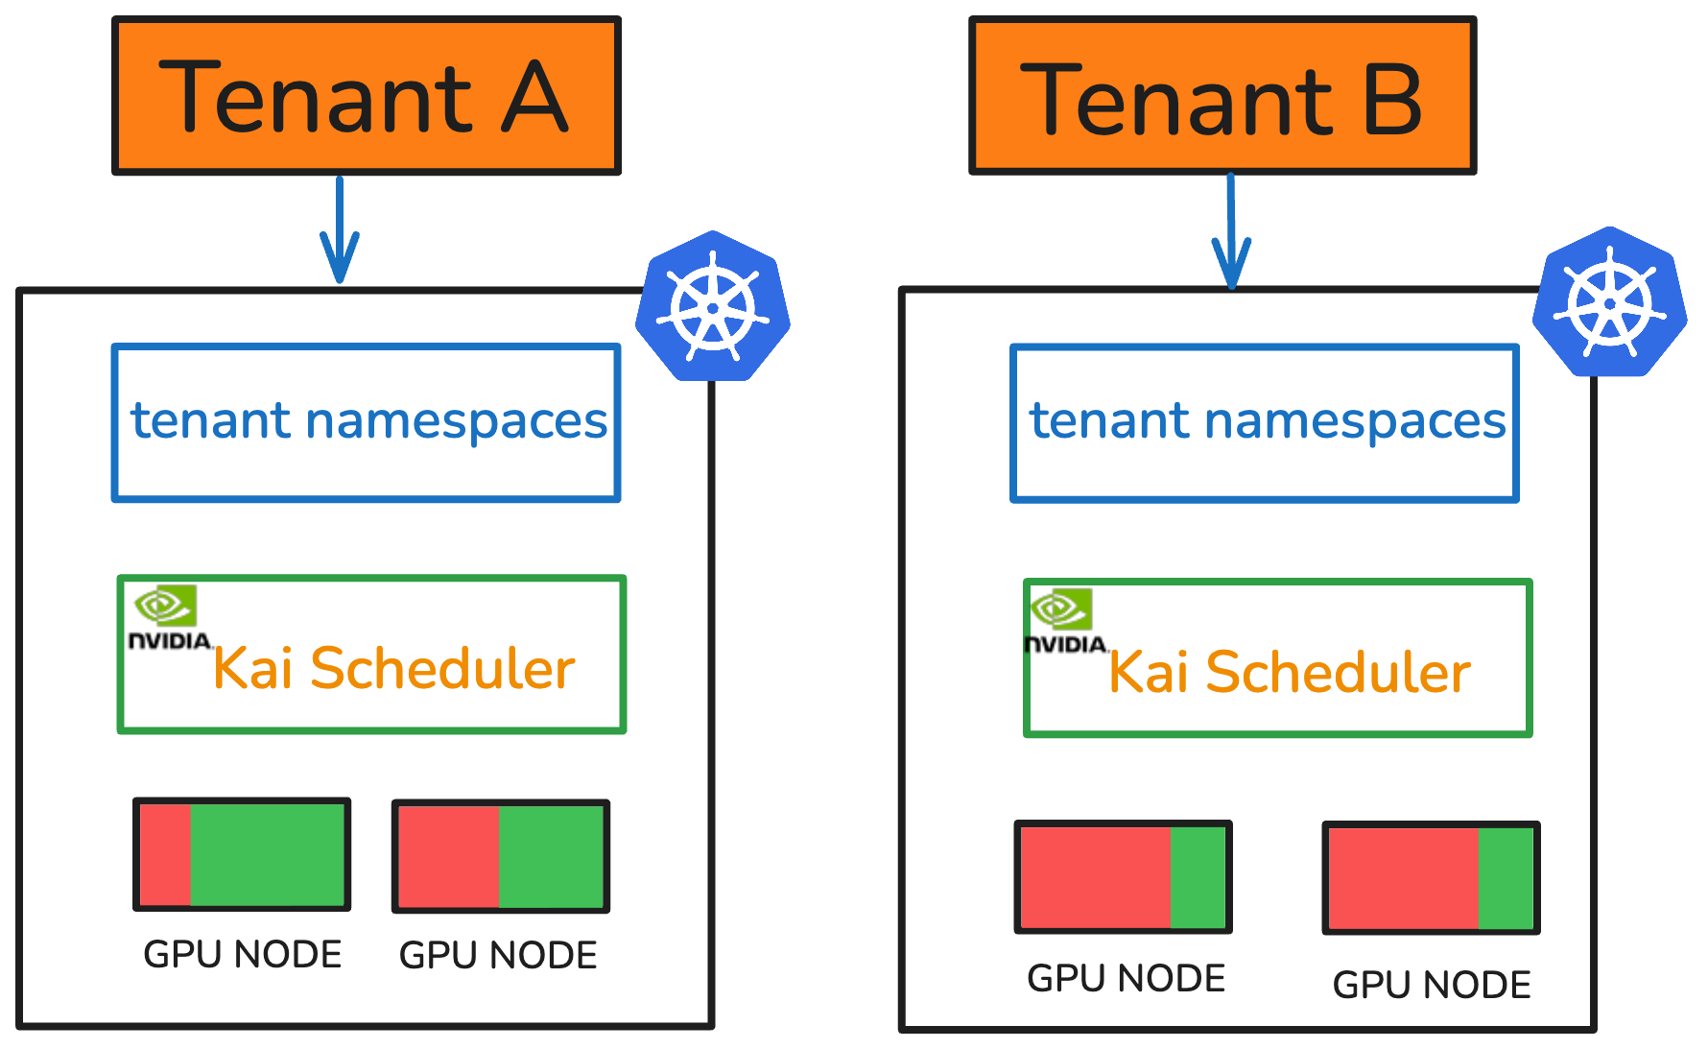
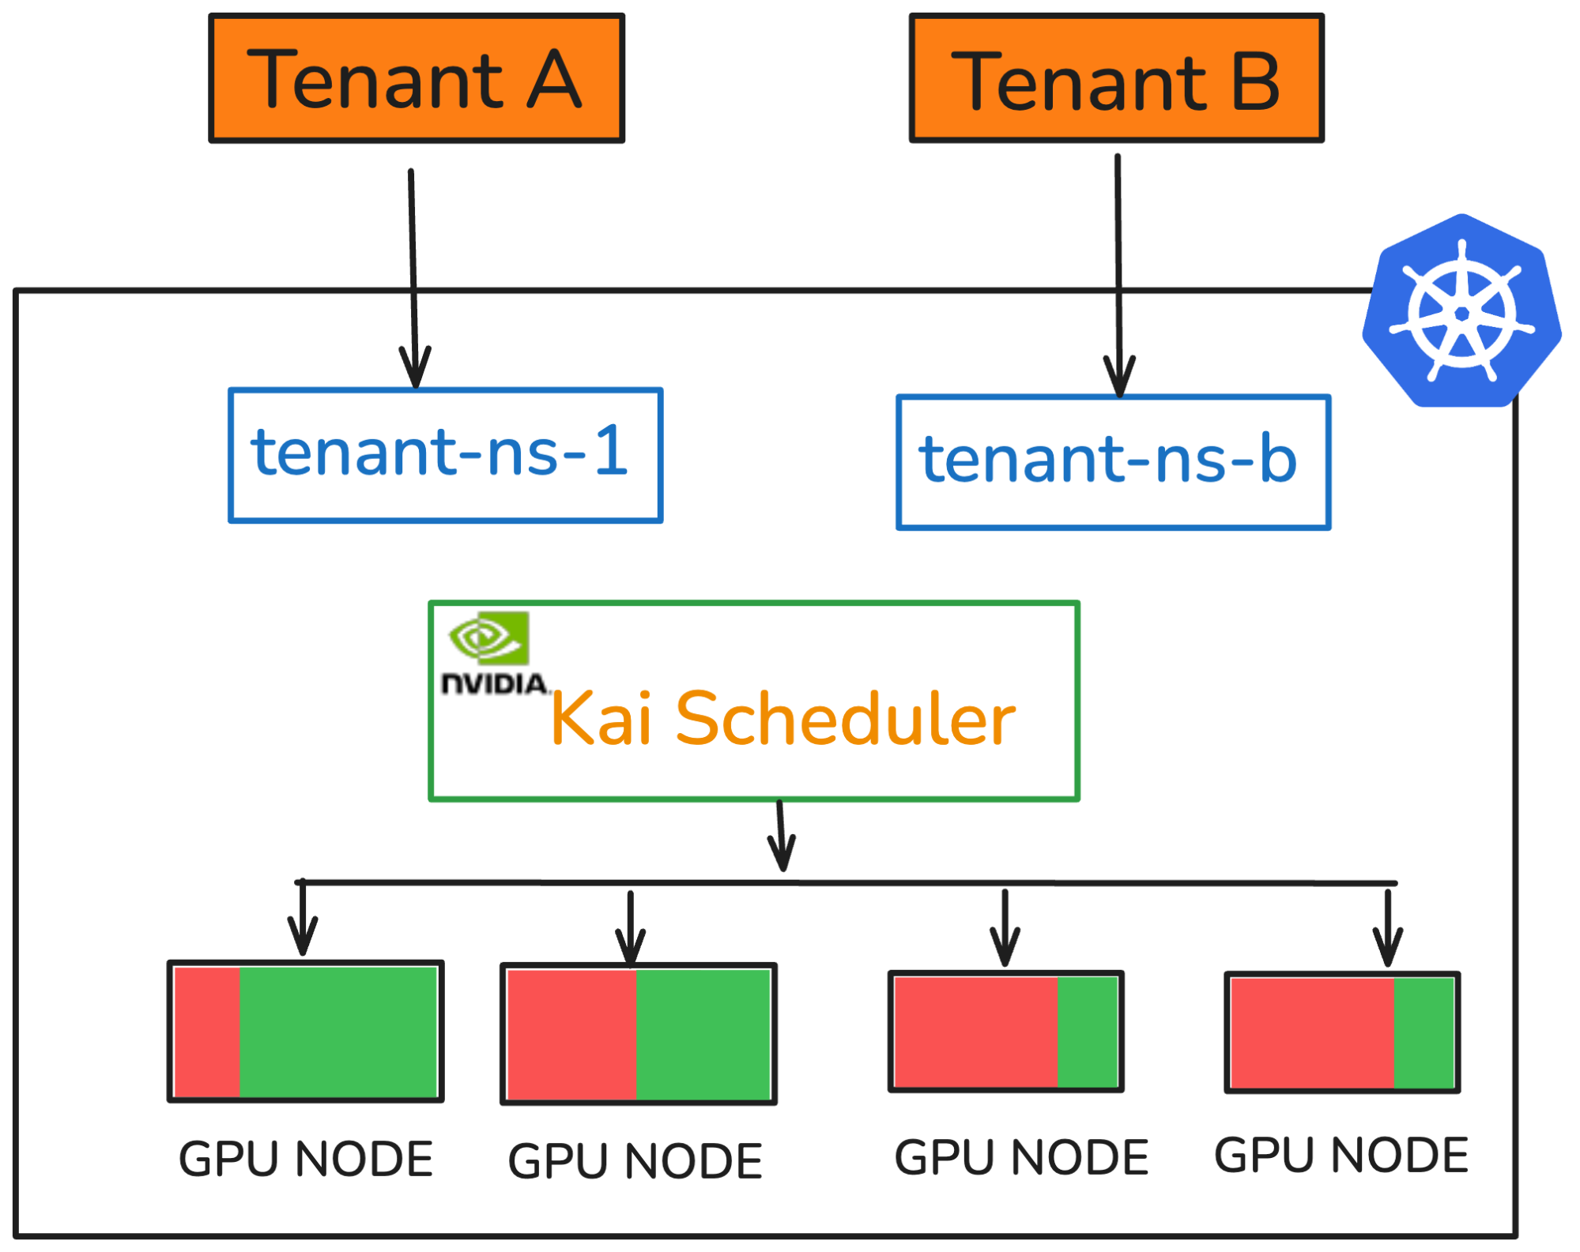
Bare Metal Kubernetes with GPU
WBC
amelcharolinesgn2@gmail.com
Notes:
https://www.vcluster.com/blog/bare-metal-kubernetes-with-gpu-challenges-and-multi-tenancy-solutions

Slide 7
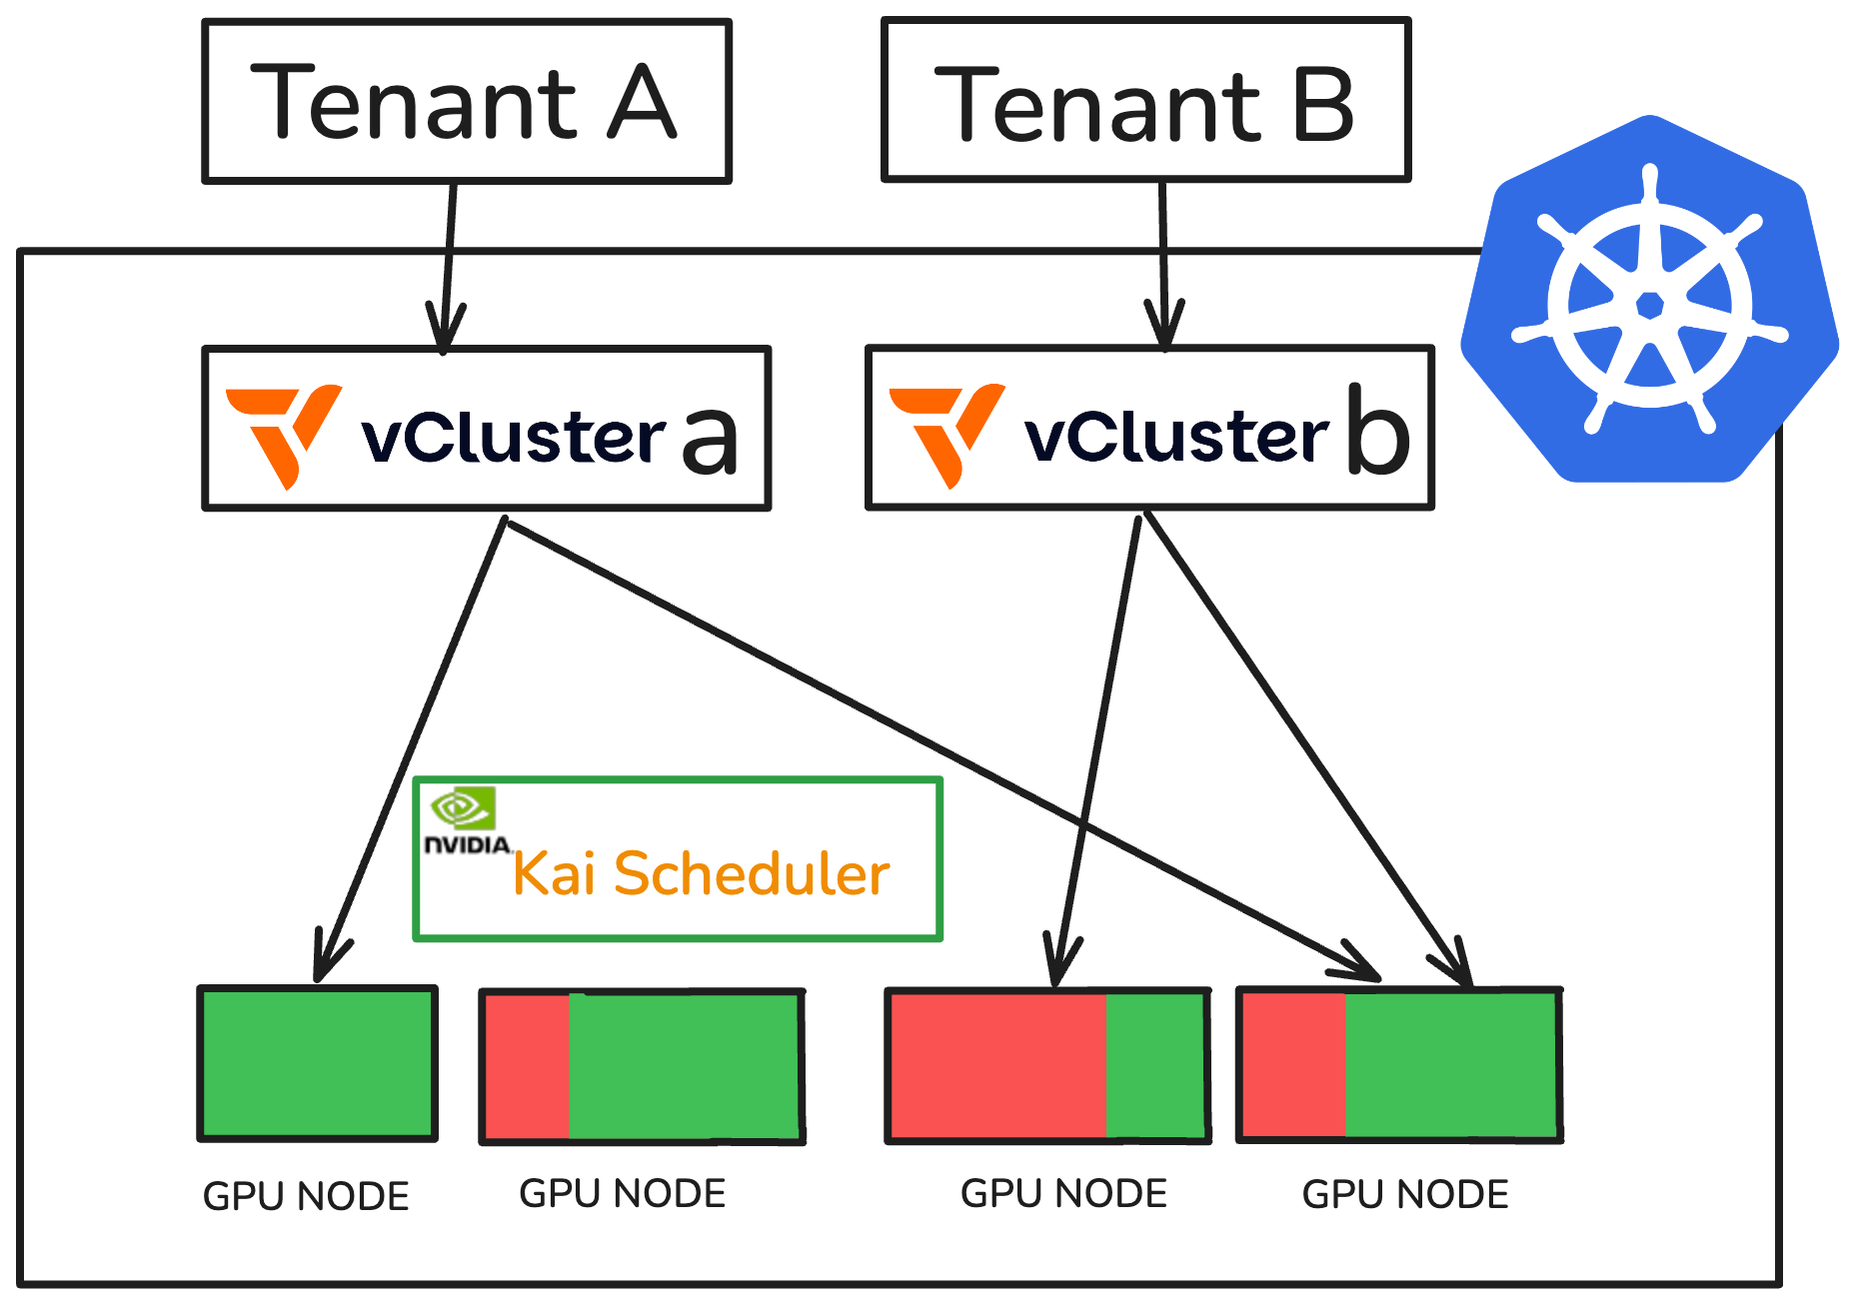
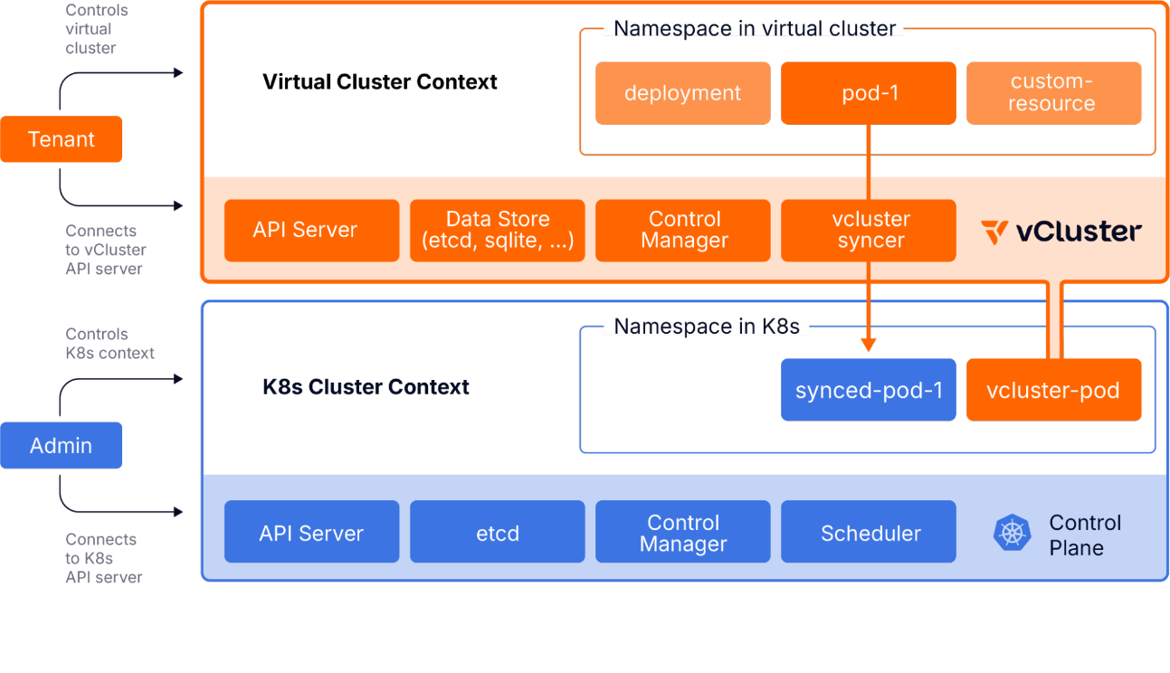
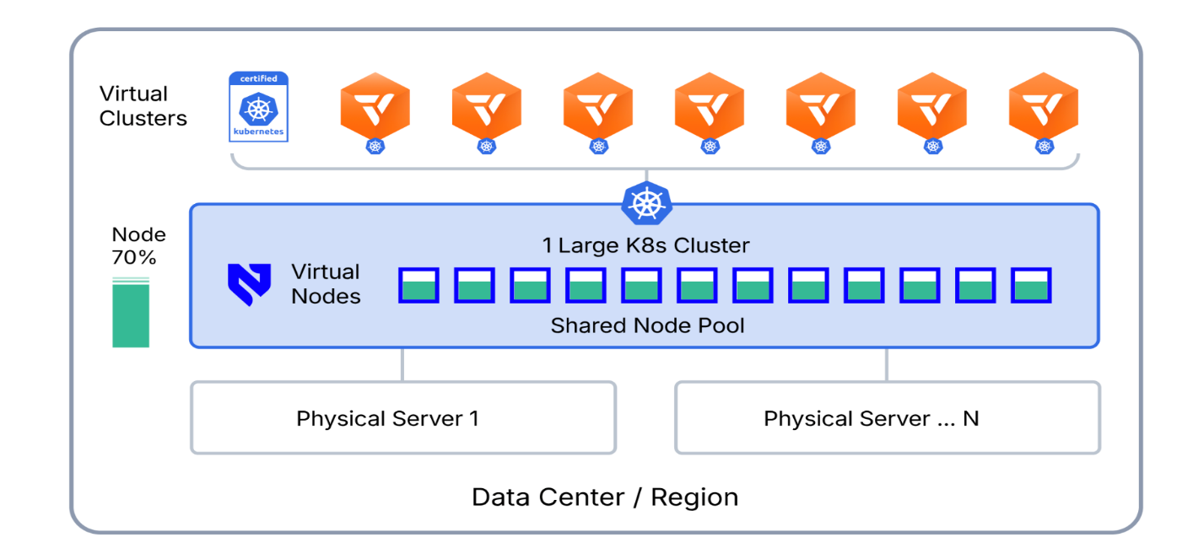
Bare Metal Kubernetes with GPU
WBC
Shared Nodes Mode (Default vCluster Mode)
amelcharolinesgn2@gmail.com
Notes:
https://www.vcluster.com/blog/bare-metal-kubernetes-with-gpu-challenges-and-multi-tenancy-solutions
https://www.vcluster.com/blog/bare-metal-kubernetes-with-gpu-challenges-and-multi-tenancy-solutions

Slide 8
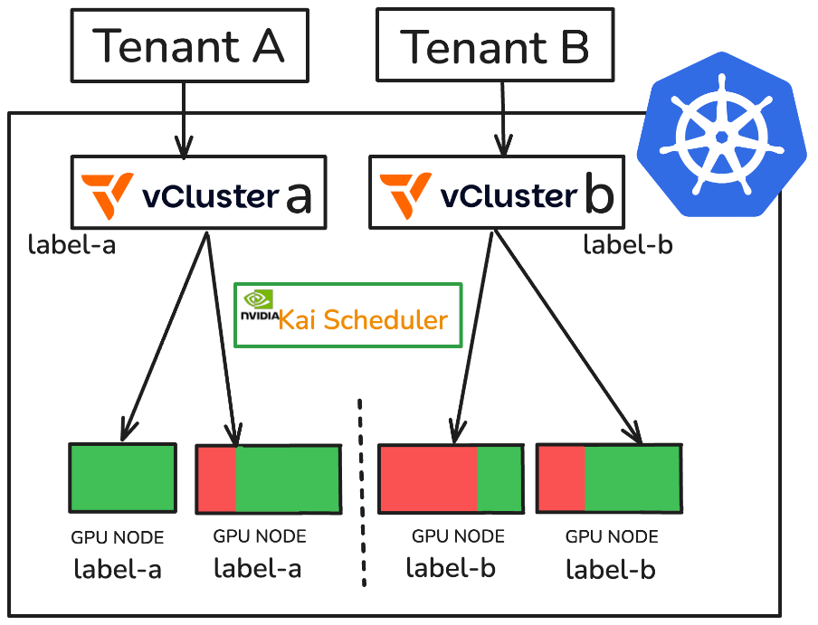
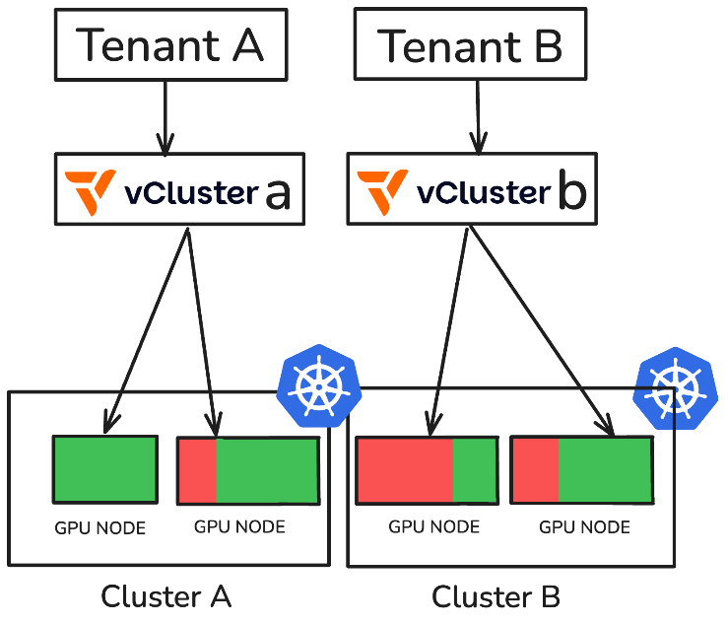
Bare Metal Kubernetes with GPU
WBC
Dedicated Nodes via Node Selectors
Dedicated Clusters with Private Nodes (Coming Soon)
amelcharolinesgn2@gmail.com
Notes:
https://www.vcluster.com/blog/bare-metal-kubernetes-with-gpu-challenges-and-multi-tenancy-solutions
https://www.vcluster.com/blog/bare-metal-kubernetes-with-gpu-challenges-and-multi-tenancy-solutions

Slide 9
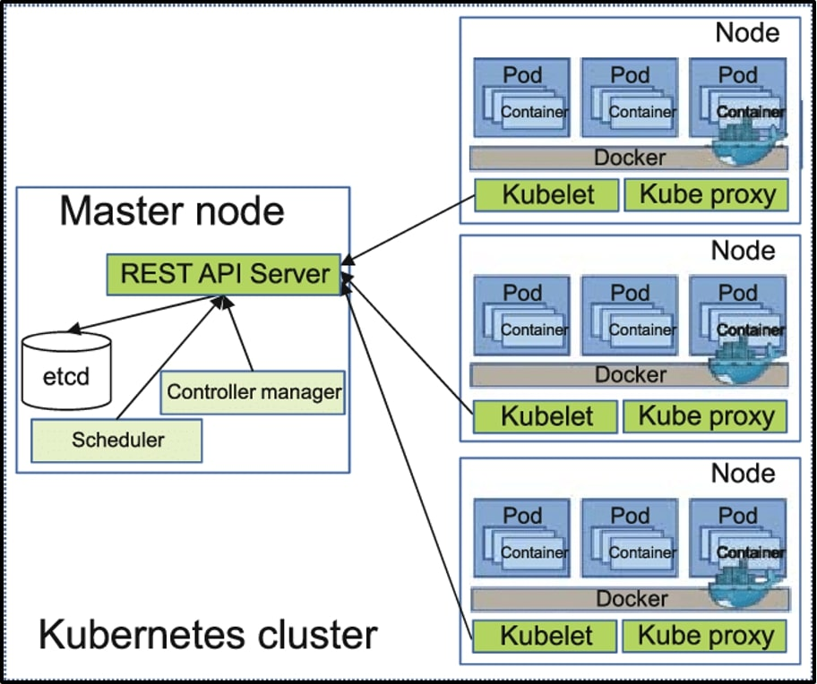
Kubernetes Cluster
WBC
amelcharolinesgn2@gmail.com
Notes:
https://www.vcluster.com/blog/bare-metal-kubernetes-with-gpu-challenges-and-multi-tenancy-solutions
https://www.vcluster.com/blog/bare-metal-kubernetes-with-gpu-challenges-and-multi-tenancy-solutions

Slide 10
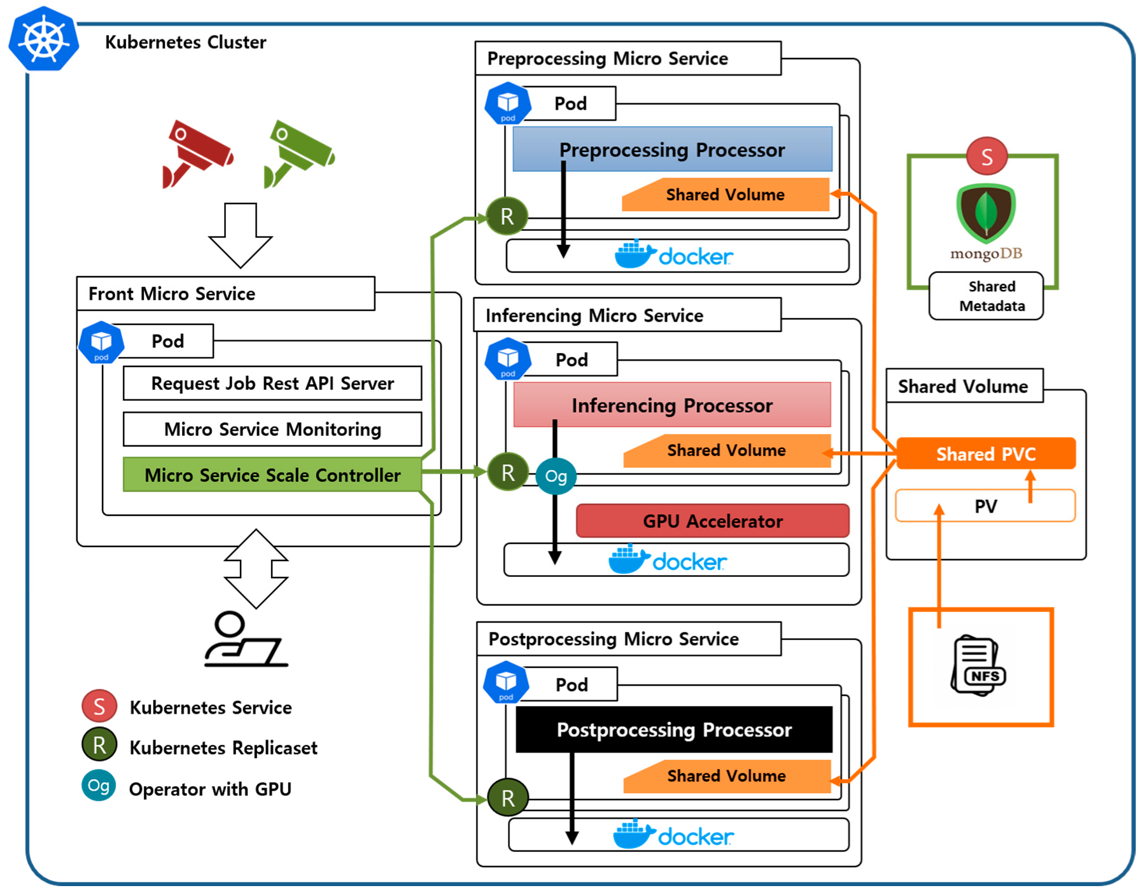
Device Plugin Kubernetes Nvidia Docker Virtual Gpu Server Shop
WBC
amelcharolinesgn2@gmail.com
Notes:
https://www.vcluster.com/blog/bare-metal-kubernetes-with-gpu-challenges-and-multi-tenancy-solutions
https://www.vcl
Memantau beban kerja GPU di GKE dengan NVIDIA Data Center GPU
uster.com/blog/bare-metal-kubernetes-with-gpu-challenges-and-multi-tenancy-solutions

Slide 11
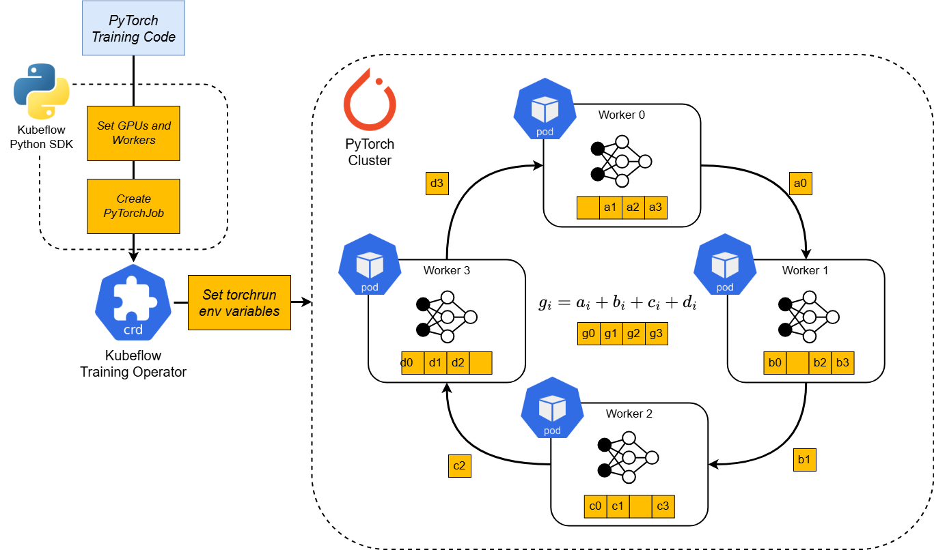
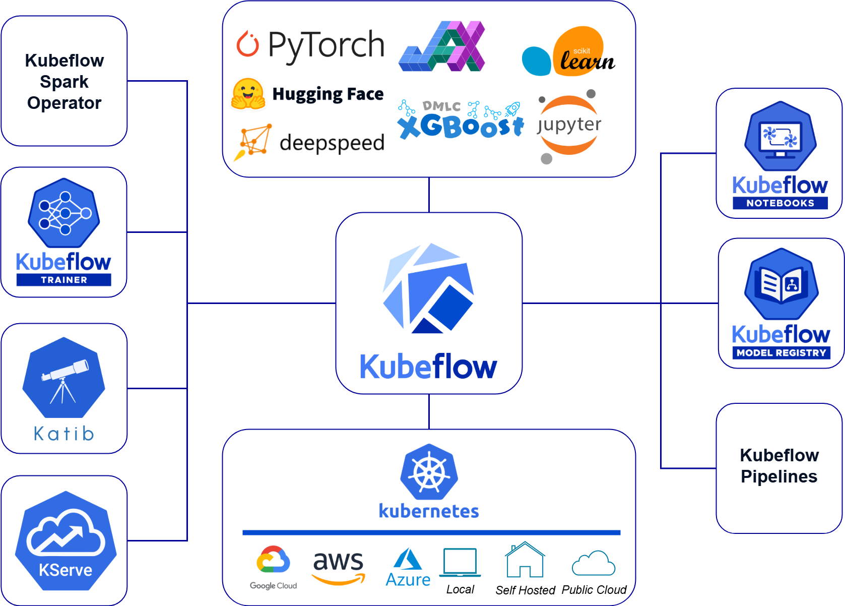
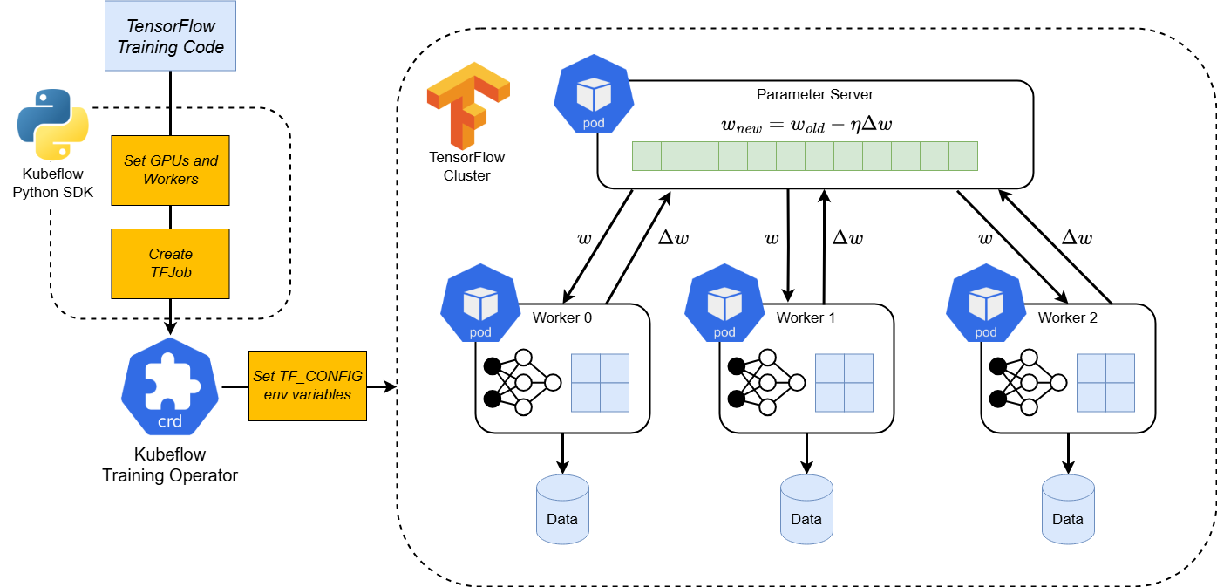
Distributed Training with the Training Operator
WBC1
Distributed Training for PyTorch
Documentation
GenAI
Getting Started
  Introduction
  Architecture
  Installing Kubeflow
  Get Support
  Examples
Kubeflow Projects
  Kubeflow Spark Operator
  Kubeflow Notebooks
  Kubeflow Trainer
  Kubeflow Katib
  Kubeflow KServe
  Kubeflow Model Registry
  Kubeflow Pipelines
  Kubeflow Dashboard
Kubeflow AI Reference Platform
Kubeflow Community
External Add-Ons
OK
Distributed Training for TensorFlow
amelcharolinesgn2@gmail.com
Notes:
https://www.kubeflow.org/docs/started/
https://www.kubeflow.org/docs/components/trainer/legacy-v1/reference/distributed-training/#:~:text=You%20are%20responsible%20for%20writing,the%20distributed%20PyTorch%20training%20job.

Slide 12
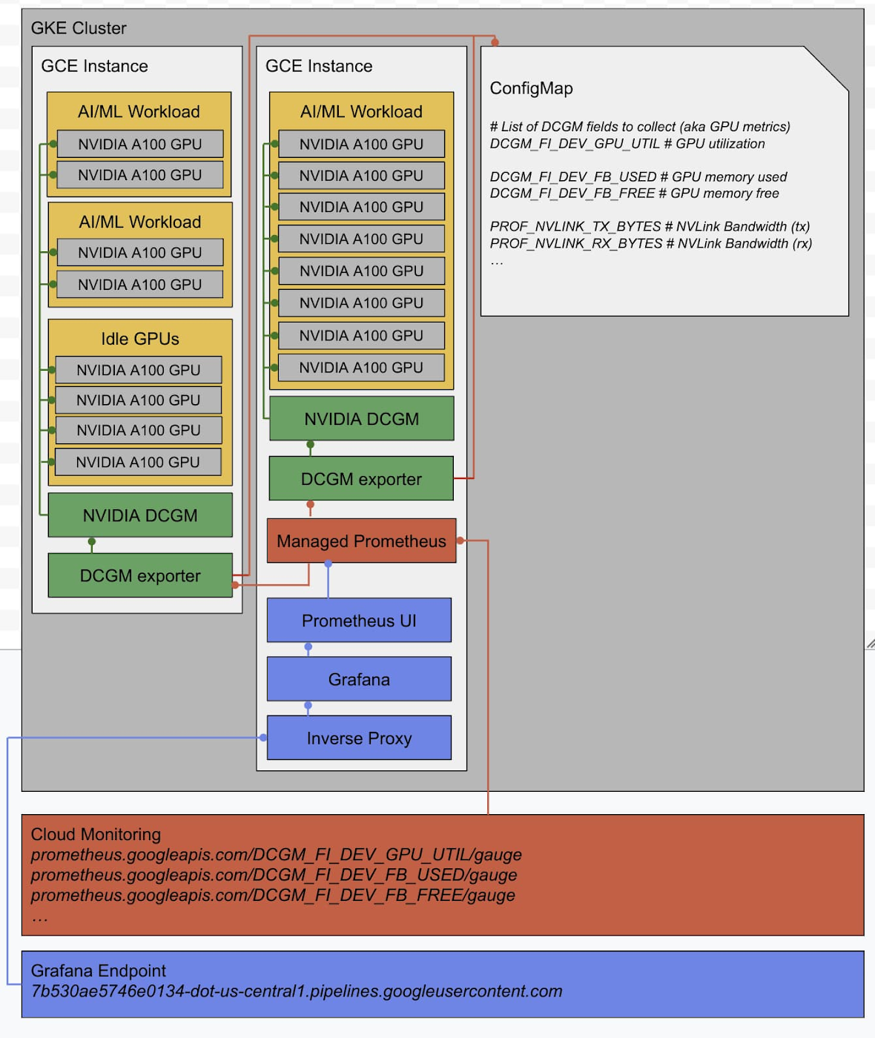
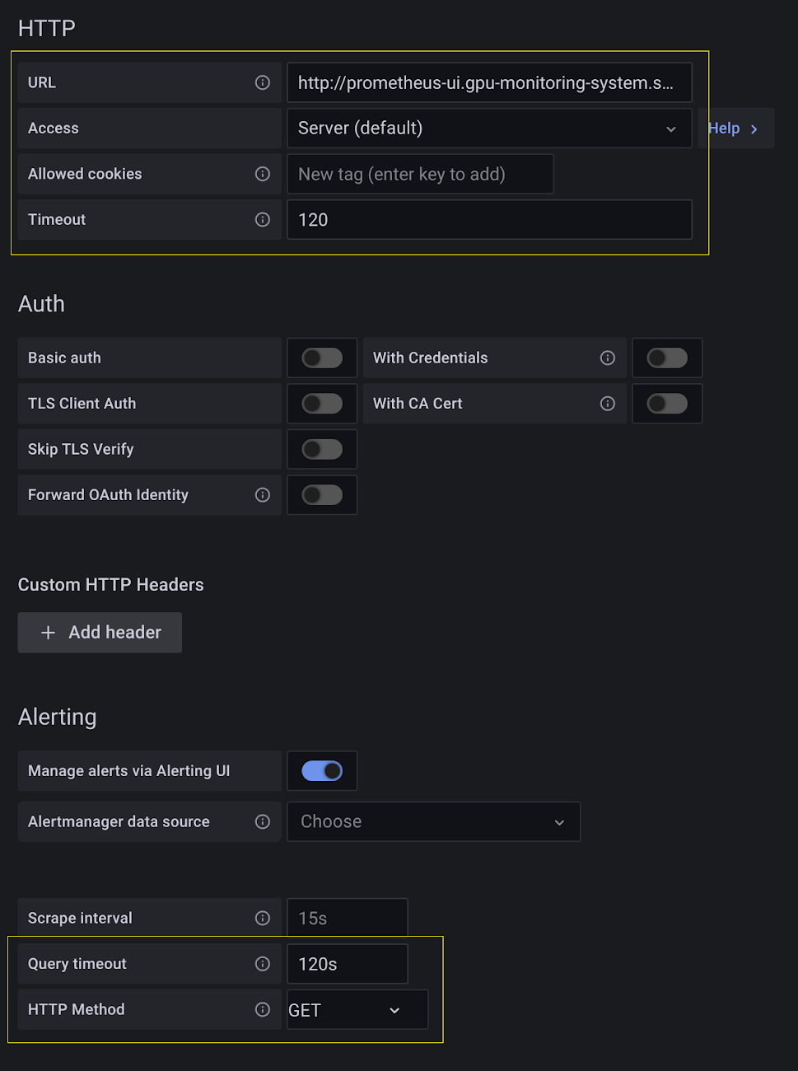
Arsitektur Pemantauan GPU
WBC
Memantau beban kerja GPU di GKE dengan NVIDIA Data Center GPU Manager (DCGM)
Persyaratan
  Proyek Google Cloud
  Kuota untuk GPU NVIDIA (informasi selengkapnya di Kuota GPU )
  GKE versi 1.21.4-gke.300 dengan komponen “beta” untuk menginstal Prometheus Terkelola.
  GKE versi 1.18.6-gke.3504 atau lebih tinggi untuk mendukung semua jenis GPU cloud yang tersedia.
  NVIDIA Datacenter GPU Manager memerlukan NVIDIA Driver R450+.
amelcharolinesgn2@gmail.com
Notes:
https://cloud-google-com.translate.goog/blog/products/containers-kubernetes/monitoring-gpu-workloads-on-gke-with-nvidia-data-center-gpu-manager?_x_tr_sl=en&_x_tr_tl=id&_x_tr_hl=id&_x_tr_pto=imgs

Slide 13
Strategi berbagi GPU di GKE
WBC
GPU di Kubernetes
Strategi berbagi GPU memungkinkan beberapa container menggunakan GPU yang terpasang secara efisien dan menghemat biaya pengoperasian. GKE menyediakan strategi berbagi GPU berikut:
GPU multi-instance: GKE membagi satu GPU yang didukung menjadi hingga tujuh bagian. Setiap slice dapat dialokasikan ke satu container pada node secara independen, untuk maksimum tujuh container per GPU. GPU multi-instance memberikan isolasi hardware antara workload, serta Kualitas Layanan (QoS) yang konsisten dan dapat diprediksi untuk semua container yang berjalan di GPU.
Berbagi waktu GPU: GKE menggunakan kemampuan berbagi waktu bawaan yang disediakan oleh GPU NVIDIA dan stack software. Mulai dari arsitektur Pascal, GPU NVIDIA mendukung preempti tingkat instruksi. Saat melakukan pengalihan konteks di antara proses yang berjalan di GPU, penghentian paksa tingkat petunjuk memastikan setiap proses mendapatkan irisan waktu yang adil. Pembagian waktu GPU memberikan isolasi tingkat software antara beban kerja dalam hal isolasi ruang alamat, isolasi performa, dan isolasi error.
NVIDIA MPS: GKE menggunakan Multi-Process Service (MPS) NVIDIA. NVIDIA MPS adalah penerapan alternatif yang kompatibel secara biner dari CUDA API yang dirancang untuk secara transparan memungkinkan beban kerja CUDA multi-proses kooperatif berjalan secara bersamaan pada satu perangkat GPU. GPU dengan NVIDIA MPS memberikan isolasi tingkat software dalam hal batas resource (persentase thread aktif dan memori perangkat yang disematkan).
amelcharolinesgn2@gmail.com
Notes:
https://cloud.google.com/kubernetes-engine/docs/concepts/timesharing-gpus?hl=id

Slide 14
Strategi berbagi GPU di GKE
WBC
Strategi berbagi GPU, karakteristik strategi berbagi GPU
GPU multi-instance | Berbagi waktu GPU | NVIDIA MPS
Umum | Berbagi GPU paralel di antara container | Pengalihan konteks yang cepat | Berbagi GPU paralel di antara container
Isolasi | Satu GPU dibagi menjadi hingga tujuh bagian dan setiap container pada GPU fisik yang sama memiliki komputasi, memori, dan bandwidth khusus. Oleh karena itu, container dalam partisi memiliki throughput dan latensi yang dapat diprediksi meskipun container lain memenuhi partisi lain. | Setiap container mengakses kapasitas penuh GPU fisik yang mendasarinya dengan melakukan pengalihan konteks antar-proses yang berjalan di GPU. Namun, time-sharing tidak memberikan penegakan batas memori antara Job bersama dan peralihan konteks yang cepat untuk akses bersama dapat menimbulkan overhead. | MPS NVIDIA memiliki isolasi resource terbatas, tetapi mendapatkan lebih banyak fleksibilitas dalam dimensi lain, misalnya jenis GPU dan unit bersama maksimum, yang menyederhanakan alokasi resource.
Cocok untuk beban kerja ini | Direkomendasikan untuk workload yang berjalan secara paralel dan memerlukan ketahanan serta QoS tertentu. Misalnya, saat menjalankan workload inferensi AI, GPU multi-instance memungkinkan beberapa kueri inferensi dijalankan secara bersamaan untuk mendapatkan respons cepat, tanpa memperlambat satu sama lain. | Direkomendasikan untuk beban kerja interaktif dan lonjakan yang memiliki periode tidak ada aktivitas. Workload ini tidak hemat biaya dengan GPU yang sepenuhnya khusus. Dengan menggunakan berbagi waktu, workload mendapatkan akses cepat ke GPU saat berada dalam fase aktif. Berbagi waktu GPU sangat optimal untuk skenario yang menghindari GPU mahal yang menganggur jika isolasi penuh dan akses GPU berkelanjutan mungkin tidak diperlukan, misalnya, saat beberapa pengguna menguji atau membuat prototipe workload. Beban kerja yang menggunakan time-sharing harus mentoleransi kompromi performa dan latensi tertentu. | Direkomendasikan untuk pemrosesan batch untuk tugas kecil karena MPS memaksimalkan throughput dan penggunaan GPU secara bersamaan. MPS memungkinkan tugas batch diproses secara paralel secara efisien untuk workload berukuran kecil hingga sedang. MPS NVIDIA sangat optimal untuk proses kooperatif yang bertindak sebagai satu aplikasi. Misalnya, tugas MPI dengan paralelisme peringkat antar-MPI. Dengan tugas ini, setiap proses CUDA kecil (biasanya peringkat MPI) dapat berjalan secara bersamaan di GPU untuk sepenuhnya memproses seluruh GPU. Workload yang menggunakan CUDA MPS harus mentoleransi batasan perlindungan memori dan pembatasan error.
Pemantauan | Metrik pemakaian GPU tidak tersedia untuk GPU multi-instance. | Gunakan Cloud Monitoring untuk memantau performa berbagi waktu GPU Anda. Untuk mempelajari lebih lanjut metrik yang tersedia, lihat Memantau node berbagi waktu GPU atau NVIDIA MPS. | Gunakan Cloud Monitoring untuk memantau performa NVIDIA MPS Anda. Untuk mempelajari lebih lanjut metrik yang tersedia, lihat Memantau node berbagi waktu GPU atau NVIDIA MPS.
Meminta GPU bersama dalam workload | Menjalankan GPU multi-instance | Menjalankan GPU dengan berbagi waktu | Menjalankan GPU dengan NVIDIA MPS
amelcharolinesgn2@gmail.com
Notes:
https://cloud.google.com/kubernetes-engine/docs/concepts/timesharing-gpus?hl=id

Slide 15
Strategi berbagi GPU di GKE
WBC
Strategi berbagi GPU
GPU multi-instance
Anda dapat meminta GPU multi-instance dalam workload dengan menentukan label cloud.google.com/gke-gpu-partition-size di kolom nodeSelector spesifikasi Pod, di bagian spec: nodeSelector.
Berbagi waktu GPU atau MPS NVIDIA
Anda dapat meminta berbagi waktu GPU atau NVIDIA MPS dalam workload dengan menentukan label berikut di kolom nodeSelector spesifikasi Pod, di bagian spec:nodeSelector.
cloud.google.com/gke-max-shared-clients-per-gpu: Memilih node yang memungkinkan sejumlah klien tertentu untuk berbagi GPU dasar.
cloud.google.com/gke-gpu-sharing-strategy: Memilih node yang menggunakan strategi berbagi waktu atau NVIDIA MPS untuk GPU.
Jumlah maksimum container yang diizinkan untuk berbagi GPU fisik:
  Di cluster Autopilot, hal ini dikonfigurasi dalam spesifikasi workload Anda.
  Di cluster Standard, hal ini dikonfigurasi saat Anda membuat node pool baru dengan GPU yang terpasang. Setiap GPU di node pool dibagikan berdasarkan setelan yang Anda tentukan pada level node pool.
amelcharolinesgn2@gmail.com
Notes:
https://cloud.google.com/kubernetes-engine/docs/concepts/timesharing-gpus?hl=id

Slide 16
Strategi berbagi GPU di GKE
WBC
Label node
cloud.google.com/gke-max-shared-clients-per-gpu dan cloud.google.com/gke-gpu-sharing-strategy | GKE menjadwalkan workload di node yang tersedia yang cocok dengan kedua label. Jika tidak ada node yang tersedia, GKE akan menggunakan penskalaan otomatis dan penyediaan otomatis node untuk membuat node atau node pool baru yang cocok dengan kedua label tersebut.
Hanya cloud.google.com/gke-max-shared-clients-per-gpu | Autopilot: GKE menolak workload. Standard: GKE menjadwalkan workload di node yang tersedia yang cocok dengan label. Jika tidak ada node yang tersedia, GKE akan menggunakan penskalaan otomatis dan penyediaan otomatis node untuk membuat node atau node pool baru yang sesuai dengan label. Secara default, node yang disediakan secara otomatis diberi label dan nilai berikut untuk setiap strategi: Berbagi waktu GPU: cloud.google.com/gke-gpu-sharing-strategy=TIME_SHARING NVIDIA MPS: cloud.google.com/gke-gpu-sharing-strategy=MPS
Hanya cloud.google.com/gke-gpu-sharing-strategy | Autopilot: GKE menolak workload. Standard: GKE menjadwalkan workload di node yang tersedia yang menggunakan strategi berbagi tertentu. Jika ada beberapa node pool bersama dengan nilai yang berbeda untuk cloud.google.com/gke-max-shared-clients-per-gpu, workload dapat dijadwalkan pada node mana pun yang tersedia. Jika tidak ada node yang tersedia di node pool, autoscaler cluster akan meningkatkan skala node pool dengan nilai terendah untuk cloud.google.com/gke-max-shared-clients-per-gpu. Jika semua node pool mencapai kapasitasnya, penyediaan otomatis node akan membuat node pool baru dengan nilai default cloud.google.com/gke-max-shared-clients-per-gpu=2
amelcharolinesgn2@gmail.com
Notes:
https://cloud.google.com/kubernetes-engine/docs/concepts/timesharing-gpus?hl=id

Slide 17
Strategi berbagi GPU di GKE
WBC
Memantau node berbagi waktu GPU atau NVIDIA MPS
Anda dapat memeriksa metrik berikut untuk setiap node berbagi waktu GPU atau NVIDIA MPS di Cloud Monitoring:
Siklus tugas (node/accelerator/duty_cycle): Persentase waktu selama periode sampel terakhir (10 detik) saat node GPU sedang diproses secara aktif. Rentang dari 1% sampai 100%.
Penggunaan memori (node/accelerator/memory_used): Jumlah memori akselerator yang dialokasikan dalam byte untuk setiap node GPU.
Kapasitas memori (node/accelerator/memory_total): Total memori akselerator dalam byte untuk setiap node GPU.
Metrik ini berbeda dengan metrik untuk GPU reguler yang tidak menggunakan berbagi waktu atau node NVIDA MPS. Metrik untuk GPU fisik reguler berlaku di level container (container/accelerator) dan tidak dikumpulkan untuk container yang dijadwalkan di GPU yang menggunakan berbagi waktu GPU atau MPS NVIDIA.
amelcharolinesgn2@gmail.com
Notes:
https://cloud.google.com/kubernetes-engine/docs/concepts/timesharing-gpus?hl=id

Slide 18
Bare Metal Kubernetes with GPU
WBC
Langkah berikutnya
Pelajari cara berbagi GPU dengan beberapa workload menggunakan berbagi waktu GPU.
Pelajari cara berbagi GPU dengan beberapa workload menggunakan NVIDIA MPS.
Pelajari cara menjalankan GPU multi-instance.
Pelajari GPU lebih lanjut
amelcharolinesgn2@gmail.com
Notes:
https://cloud.google.com/kubernetes-engine/docs/concepts/timesharing-gpus?hl=id

Slide 19
Bare Metal Kubernetes with GPU
WBC
amelcharolinesgn2@gmail.com
Notes:
https://www.vcluster.com/blog/bare-metal-kubernetes-with-gpu-challenges-and-multi-tenancy-solutions
https://www.vcluster.com/blog/bare-metal-kubernetes-with-gpu-challenges-and-multi-tenancy-solutions

Slide 20
Konsep Kubernetes?
Topik
Mengapa Kubernetes?
Klaster
Beban kerja
Langkah selanjutnya
Menerapkan aplikasi pada beberapa mesin (menggunakan kontainer yang di-deploy di Pod)
Pantau kesehatan kontainer dan mulai ulang kontainer yang gagal
Skalakan kontainer ke atas dan ke bawah berdasarkan beban
Perbarui wadah dengan versi baru
Alokasikan sumber daya antar kontainer
Notes:
https://docs.aws.amazon.com/id_id/eks/latest/userguide/kubernetes-concepts.html
https://docs.aws.amazon.com/id_id/eks/latest/userguide/kubernetes-concepts.html

Slide 21
Thank you.
Q&A
https://github.com/siagianp
https://www.youtube.com/@AmelOline/videos
https://github.com/amelcharolinesgn2/IoT_simulator-mqtt-NodeRed
https://github.com/amelcharolinesgn2/Cloud-Infrastructures
https://github.com/amelcharolinesgn2/ClouD-Infrastructure-SISKA-2025
https://github.com/amelcharolinesgn2/Gyroscope-Sensor-Data-Accelerometer

